Slide 1
第六章 图像的锐化处理
童立靖
北方工业大学计算机学院
tong_lijing@163.com

Slide 2
图像锐化的概念
图像锐化的目的是加强图像中景物的细节边缘和轮廓。
锐化的作用是使灰度反差增强。
因为边缘和轮廓都位于灰度突变的地方。所以锐化算法的实现是基于微分作用。

Slide 3
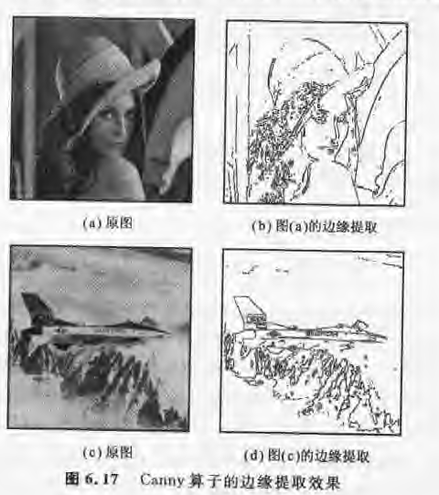

Slide 4
图像锐化方法
图像的景物细节特征；
一阶微分锐化方法；
二阶锐化微分方法；
一阶、二阶微分锐化方法效果比较。

Slide 5
Outline 目录
6.1 图像细节的基本特征
6.2 一阶微分算子
6.2.1 具有方向性的一阶微分算子
6.2.2 Roberts交叉微分算子
6.2.3 Sobel微分算子
6.2.4 Priwitt微分算子
6.3 二阶微分算子
6.3.1 Laplacian微分算子
6.3.2 Wallis微分算子
6.4 微分算子在边缘检测中的应用
6.5 Canny算子
6.6 LOG滤波方法

Slide 6

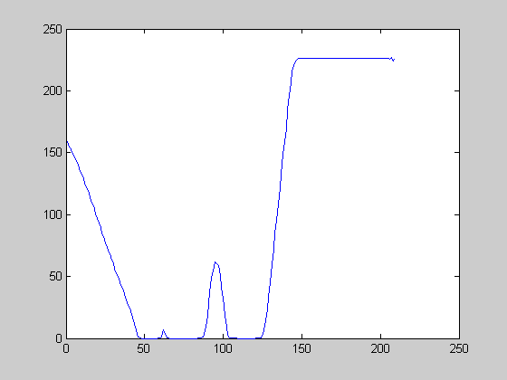
图像细节的灰度变化特性
扫描线
灰度跃变
灰度渐变
细线
孤立点
平坦段
图像细节的灰度分布特性

Slide 7
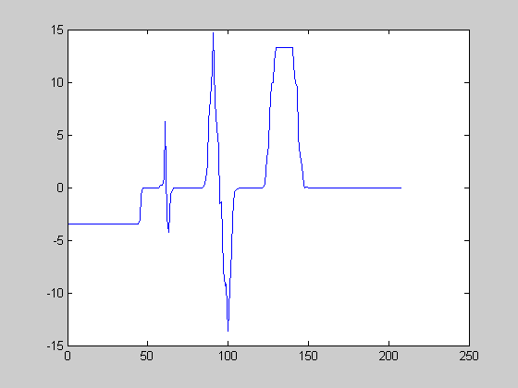
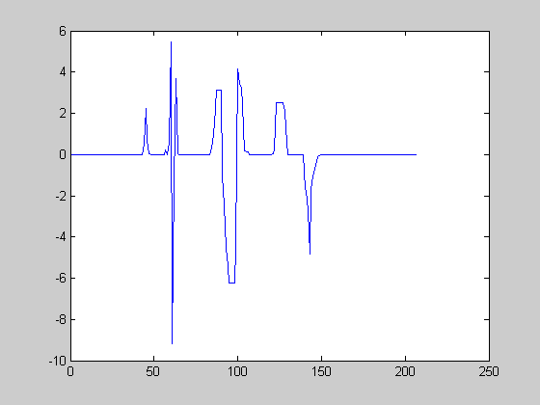
图像细节的灰度变化微分特性
灰度渐变
灰度跃变
细线
孤立点
平坦段
一阶微分曲线
图像细节的灰度分布特性
二阶微分曲线

Slide 8
Outline 目录
6.1 图像细节的基本特征
6.2 一阶微分算子
6.2.1 具有方向性的一阶微分算子
6.2.2 Roberts交叉微分算子
6.2.3 Sobel微分算子
6.2.4 Priwitt微分算子
6.3 二阶微分算子
6.3.1 Laplacian微分算子
6.3.2 Wallis微分算子
6.4 微分算子在边缘检测中的应用
6.5 Canny算子
6.6 LOG滤波方法

Slide 9
一阶微分锐化 —— 基本原理
一阶微分的计算公式非常简单：
离散化之后的差分方程：
考虑到图像边界的拓扑结构性，根据这个原理派生出许多相关的方法。

Slide 10
一阶微分锐化
单方向一阶微分锐化
无方向一阶微分锐化
• 交叉微分锐化
• Sobel锐化
• Priwitt锐化

Slide 11
Outline 目录
6.1 图像细节的基本特征
6.2 一阶微分算子
6.2.1 具有方向性的一阶微分算子
6.2.2 Roberts交叉微分算子
6.2.3 Sobel微分算子
6.2.4 Priwitt微分算子
6.3 二阶微分算子
6.3.1 Laplacian微分算子
6.3.2 Wallis微分算子
6.4 微分算子在边缘检测中的应用
6.5 Canny算子
6.6 LOG滤波方法

Slide 12
单方向的一阶锐化 —— 基本原理
单方向的一阶锐化是指对某个特定方向上的边缘信息进行增强。
因为图像为水平、垂直两个方向组成，所以，所谓的单方向锐化实际上是包括水平方向与垂直方向上的锐化。

Slide 13
水平方向的一阶锐化 —— 基本方法
水平方向的锐化（水平边界的检测）非常简单，通过一个可以检测出水平方向上的像素值的变化模板来实现。

Slide 14
水平方向的一阶锐化 —— 例题
1*1+2*2+1*3-1*3-2*0-1*8=-3
1 | 2 | 3 | 2 | 1
2 | 1 | 2 | 6 | 2
3 | 0 | 8 | 7 | 6
1 | 2 | 7 | 8 | 6
2 | 3 | 2 | 6 | 9
0 | 0 | 0 | 0 | 0
0 | -3 | -13 | -20 | 0
0 | -6 | -13 | -13 | 0
0 | 1 | 12 | 5 | 0
0 | 0 | 0 | 0 | 0
问题：计算结果中出现了小于零的像素值

Slide 15
垂直方向的一阶锐化 —— 基本方法
垂直锐化算法（垂直边界的检测）的设计思想与水平锐化算法相同，通过一个可以检测出垂直方向上的像素值的变化模板来实现。

Slide 16
垂直方向的一阶锐化 —— 例题
1*1+2*2+1*3-1*3-2*2-1*8=-7
1 | 2 | 3 | 2 | 1
2 | 1 | 2 | 6 | 2
3 | 0 | 8 | 7 | 6
1 | 2 | 7 | 8 | 6
2 | 3 | 2 | 6 | 9
0 | 0 | 0 | 0 | 0
0 | -7 | -17 | 4 | 0
0 | -16 | -25 | 5 | 0
0 | -17 | -22 | -3 | 0
0 | 0 | 0 | 0 | 0
问题：计算结果中出现了小于零的像素值

Slide 17
单方向锐化的后处理
这种锐化算法需要进行后处理，以解决像素值为负的问题。
后处理的方法不同，则所得到的效果也就不同。

Slide 18
单方向锐化的后处理
方法1：整体加一个正整数，以保证所有的像素值均为正。
这样做的结果是：可以获得类似浮雕的效果。
0 | 0 | 0 | 0 | 0
0 | -3 | -13 | -20 | 0
0 | -6 | -13 | -13 | 0
0 | 1 | 12 | 5 | 0
0 | 0 | 0 | 0 | 0
20 | 20 | 2 0 | 20 | 20
20 | 17 | 7 | 0 | 20
20 | 14 | 7 | 7 | 20
20 | 21 | 32 | 25 | 20
20 | 2 0 | 20 | 2 0 | 20

Slide 19
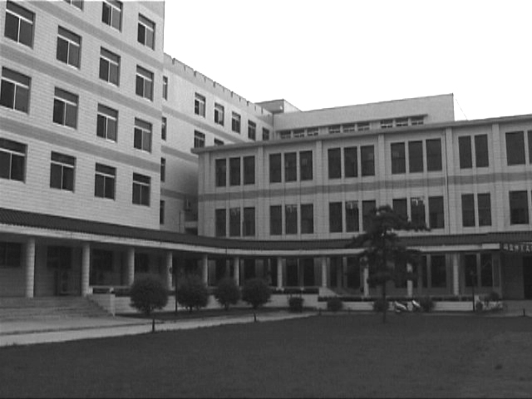
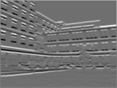
水平浮雕效果

Slide 20
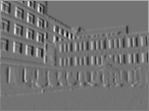
垂直浮雕效果

Slide 21
单方向锐化的后处理
方法2：将差分后所有的像素值取绝对值。
这样做的结果是，可以获得对边缘的有方向提取。
0 | 0 | 0 | 0 | 0
0 | -3 | -13 | -20 | 0
0 | -6 | -13 | -13 | 0
0 | 1 | 12 | 5 | 0
0 | 0 | 0 | 0 | 0
0 | 0 | 0 | 0 | 0
0 | 3 | 13 | 20 | 0
0 | 6 | 13 | 13 | 0
0 | 1 | 12 | 5 | 0
0 | 0 | 0 | 0 | 0

Slide 22
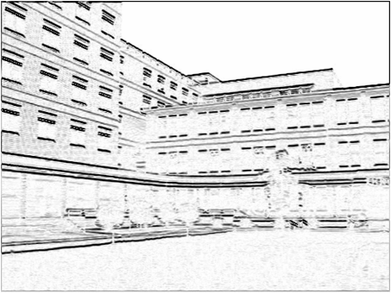
水平边缘的提取效果

Slide 23
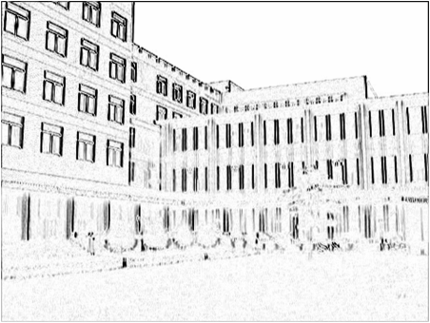
垂直边缘的提取效果

Slide 24
Outline 目录
6.1 图像细节的基本特征
6.2 一阶微分算子
6.2.1 具有方向性的一阶微分算子
6.2.2 Roberts交叉微分算子
6.2.3 Sobel微分算子
6.2.4 Priwitt微分算子
6.3 二阶微分算子
6.3.1 Laplacian微分算子
6.3.2 Wallis微分算子
6.4 微分算子在边缘检测中的应用
6.5 Canny算子
6.6 LOG滤波方法

Slide 25
无方向一阶锐化 —— 问题的提出
前面的锐化处理结果对于人工设计制造的具有矩形特征物体（例如：楼房、汉字等）的边缘的提取很有效。但是，对于不规则形状（如：人物）的边缘提取，则存在信息的缺损。

Slide 26
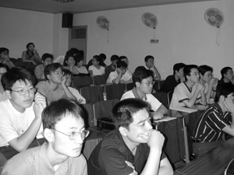
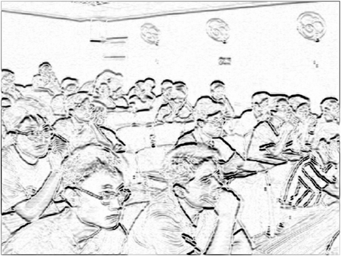
非矩形目标物的单方向锐化
水平方向

Slide 27
无方向一阶锐化 —— 设计思想
为了解决上面的问题，就希望提出对任何方向上的边缘信息均敏感的锐化算法。
因为这类锐化方法要求对边缘的方向没有选择，所有称为无方向的锐化算法。

Slide 28
无方向一阶锐化 —— 交叉微分
交叉微分算法（Roberts算法）计算公式如下：
特点：算法简单

Slide 29

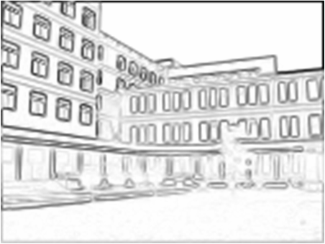
交叉锐化效果图例1

Slide 30
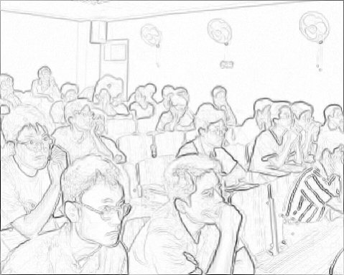
交叉锐化效果图例2

Slide 31

交叉锐化与水平锐化的比较
水平锐化
交叉锐化

Slide 32
Outline 目录
6.1 图像细节的基本特征
6.2 一阶微分算子
6.2.1 具有方向性的一阶微分算子
6.2.2 Roberts交叉微分算子
6.2.3 Sobel微分算子
6.2.4 Priwitt微分算子
6.3 二阶微分算子
6.3.1 Laplacian微分算子
6.3.2 Wallis微分算子
6.4 微分算子在边缘检测中的应用
6.5 Canny算子
6.6 LOG滤波方法

Slide 33
无方向一阶锐化 —— Sobel锐化
Sobel锐化的计算公式如下：
特点：锐化的边缘信息较强

Slide 34
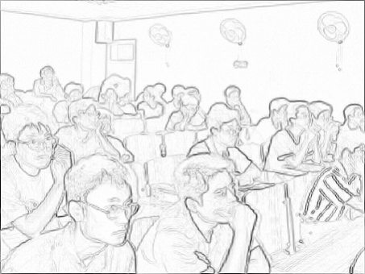
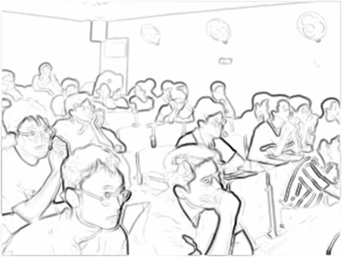
Sobel锐化效果示例1
交叉锐化
Sobel锐化

Slide 35
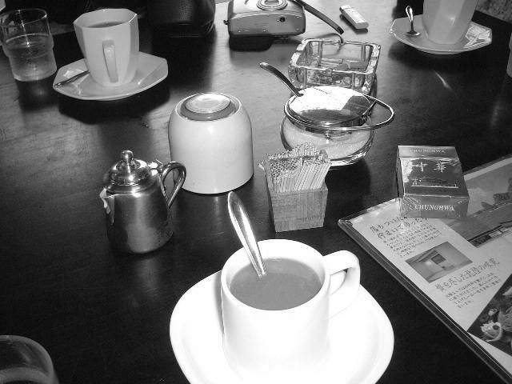
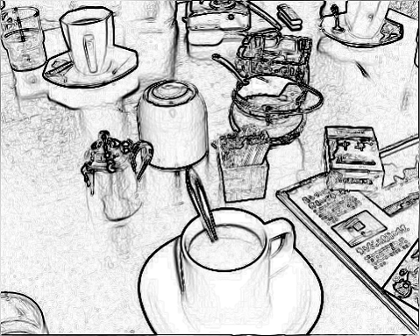
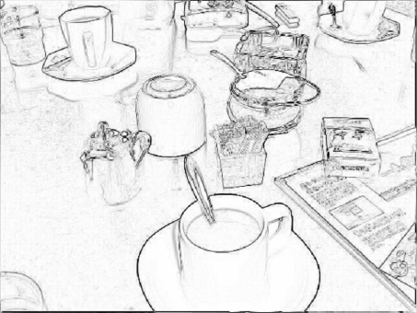
Sobel锐化效果示例2
交叉锐化
Sobel锐化

Slide 36
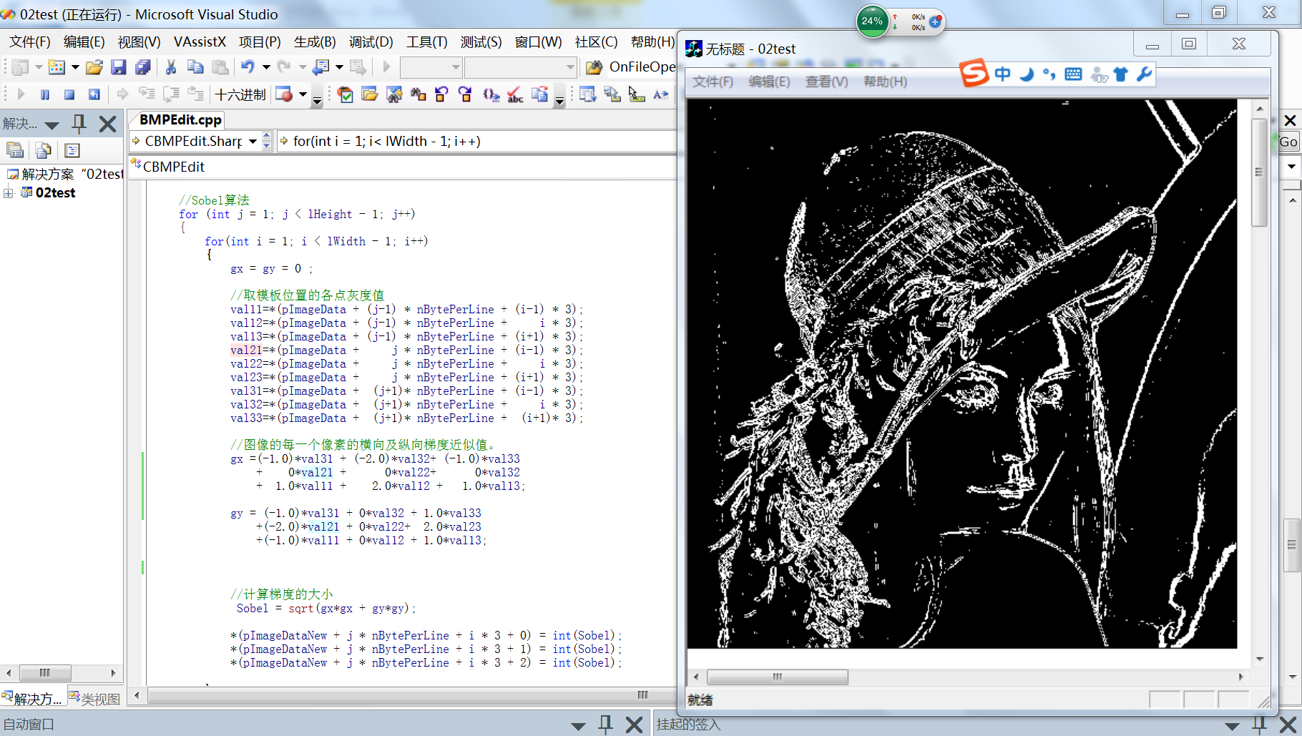
Sobel锐化编程

Slide 37
Outline 目录
6.1 图像细节的基本特征
6.2 一阶微分算子
6.2.1 具有方向性的一阶微分算子
6.2.2 Roberts交叉微分算子
6.2.3 Sobel微分算子
6.2.4 Priwitt微分算子
6.3 二阶微分算子
6.3.1 Laplacian微分算子
6.3.2 Wallis微分算子
6.4 微分算子在边缘检测中的应用
6.5 Canny算子
6.6 LOG滤波方法

Slide 38
无方向一阶锐化 —— Priwitt锐化算法
Priwitt锐化算法 的计算公式如下：
特点：与Sobel相比，有一定的抗干扰性。图像效果比较干净。
Notes:
普里威特

Slide 39

Priwitt锐化效果图例
Sobel锐化
Priwitt锐化

Slide 40
一阶锐化 ----几种方法的效果比较
Sobel算法与Priwitt算法的思路相同，属于同一类型，因此处理效果基本相同。
Roberts算法的模板为2*2，提取出的信息较弱。
单方向锐化经过后处理之后，也可以对边界进行增强。

Slide 41



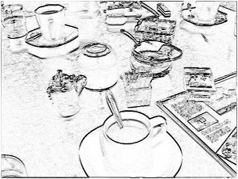
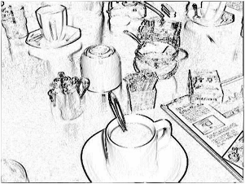
一阶锐化方法的效果比较
(a) 原图 (b) Sobel算法 (c) Priwitt算法
(d) Roberts算法 (e) 水平锐化 (f) 垂直锐化

Slide 42
Outline 目录
6.1 图像细节的基本特征
6.2 一阶微分算子
6.2.1 具有方向性的一阶微分算子
6.2.2 Roberts交叉微分算子
6.2.3 Sobel微分算子
6.2.4 Priwitt微分算子
6.3 二阶微分算子
6.3.1 Laplacian微分算子
6.3.2 Wallis微分算子
6.4 微分算子在边缘检测中的应用
6.5 Canny算子
6.6 LOG滤波方法

Slide 43
二阶微分锐化 ——问题的提出
从图像的景物细节的灰度分布特性可知，有些灰度变化特性一阶微分的描述不是很明确，为此，采用二阶微分能够更加获得更丰富的景物细节。

Slide 44
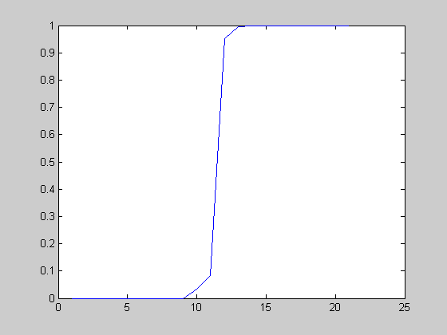
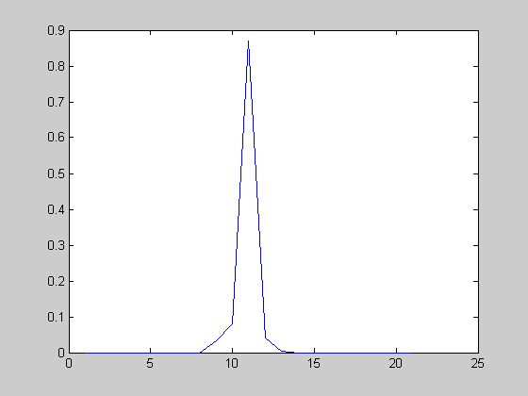
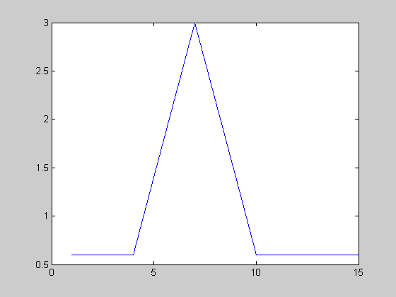
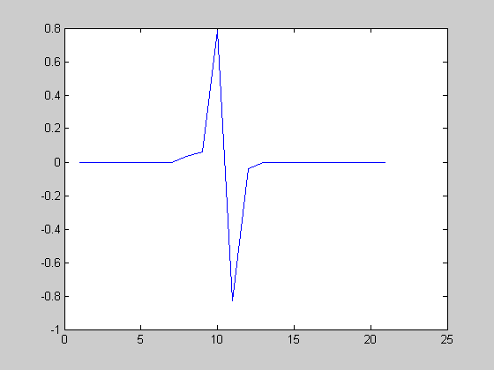
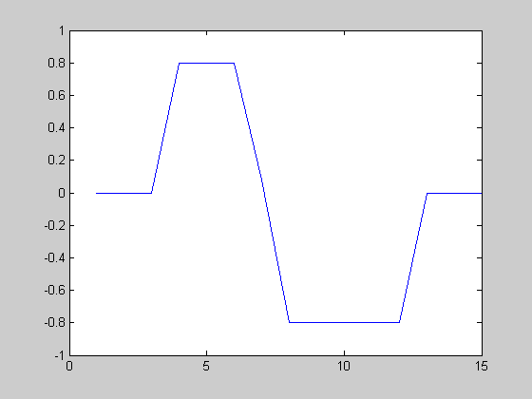
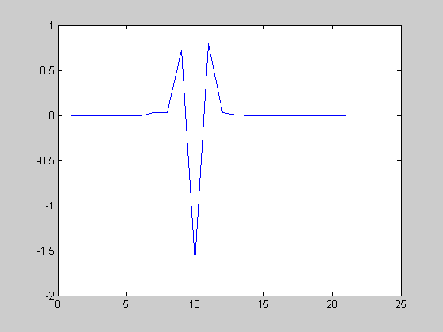
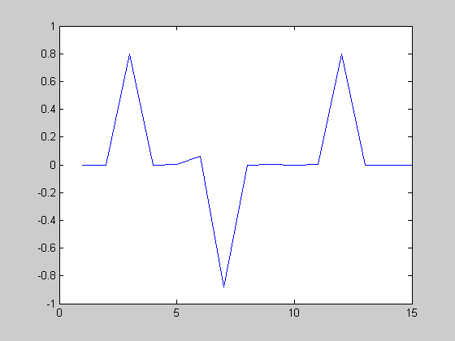
二阶微分锐化 —— 景物细节特征对应关系
灰度截面
一阶微分
二阶微分
(a)阶跃形 (b)细线形 (c)斜坡渐变形

Slide 45
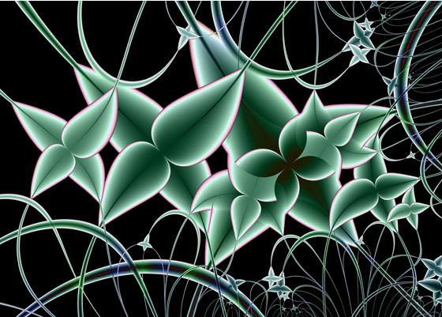
二阶微分锐化 —— 景物细节对应关系
1）对于突变形的细节，通过一阶微分的极大值点，二阶微分的过0点均可以检测出来。

Slide 46
二阶微分锐化 —— 景物细节对应关系
2）对于细线形的细节，通过一阶微分的过0点，二阶微分的极小值点均可以检测出来。

Slide 47
二阶微分锐化 —— 景物细节对应关系
3）对于渐变的细节，一般情况下很难检测，但二阶微分的信息比一阶微分的信息略多。

Slide 48
Outline 目录
6.1 图像细节的基本特征
6.2 一阶微分算子
6.2.1 具有方向性的一阶微分算子
6.2.2 Roberts交叉微分算子
6.2.3 Sobel微分算子
6.2.4 Priwitt微分算子
6.3 二阶微分算子
6.3.1 Laplacian微分算子
6.3.2 Wallis微分算子
6.4 微分算子在边缘检测中的应用
6.5 Canny算子
6.6 LOG滤波方法

Slide 49
二阶微分锐化 ——Laplacian 算法推导

Slide 50
二阶微分锐化 —— Laplacian 算法
由前面的推导，写成模板系数形式形式即为Laplacian算子：

Slide 51
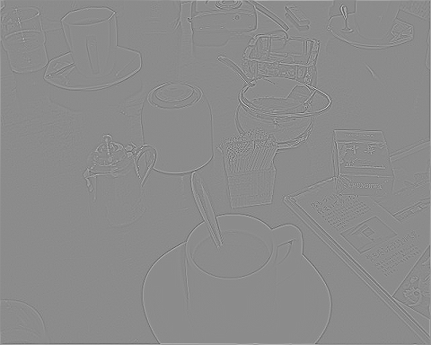
Laplacian锐化效果图例

Slide 52
二阶微分锐化 ——Laplacian变形算法
为了改善锐化效果，可以脱离微分的计算原理，在原有的算子基础上，对模板系数进行改变，获得Laplacian变形算子如下所示。

Slide 53
二阶微分锐化 —— Laplacian锐化边缘提取
经过Laplacian锐化后，我们来分析几种变形算子的边缘提取效果。
H1,H2的效果基本相同，H3的效果最不好，H4最接近原图。

Slide 54
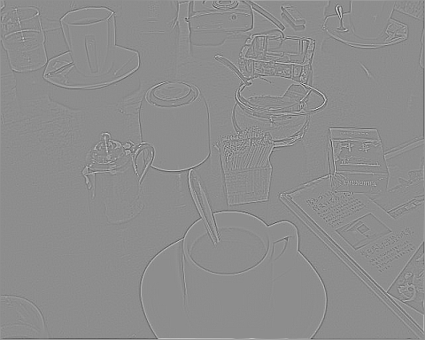

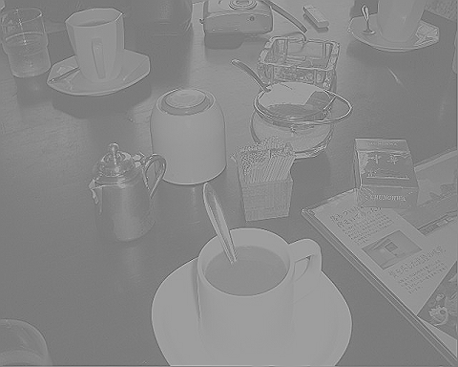
Laplacian变形算子锐化效果
H1
H2
H3
H4

Slide 55
H1

Slide 56
H2

Slide 57
H3

Slide 58
H4

Slide 59
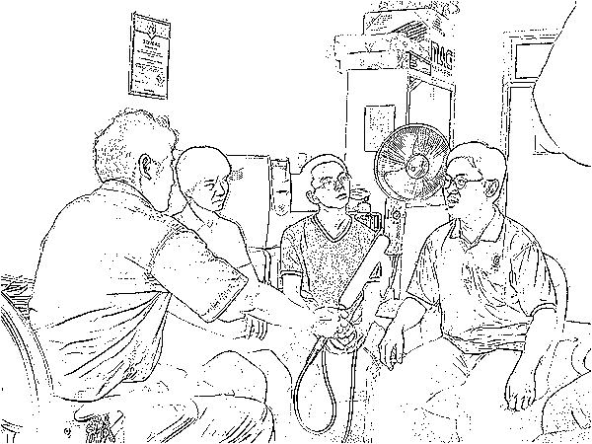
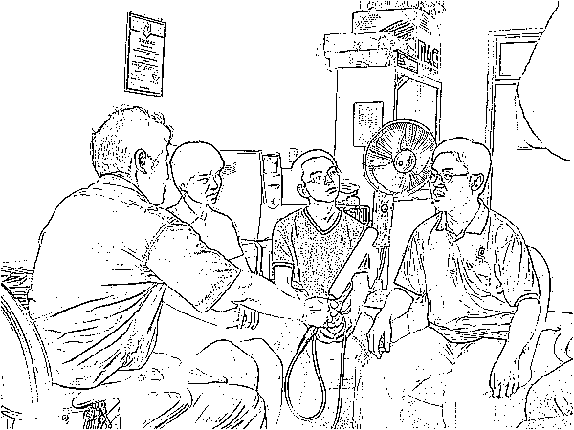
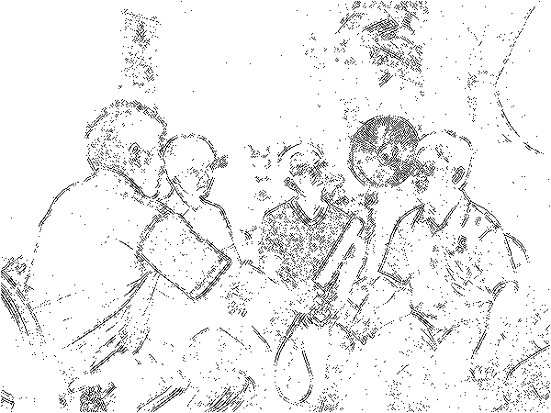
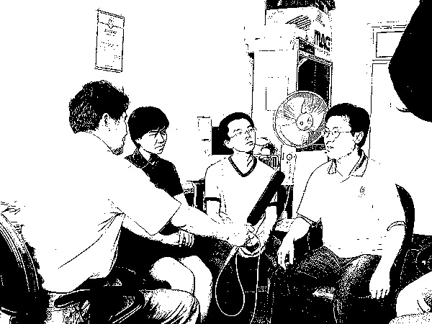
Laplacian算子边缘提取效果

Slide 60
H1

Slide 61
H2

Slide 62
H3

Slide 63
H4

Slide 64
Outline 目录
6.1 图像细节的基本特征
6.2 一阶微分算子
6.2.1 具有方向性的一阶微分算子
6.2.2 Roberts交叉微分算子
6.2.3 Sobel微分算子
6.2.4 Priwitt微分算子
6.3 二阶微分算子
6.3.1 Laplacian微分算子
6.3.2 Wallis微分算子
6.4 微分算子在边缘检测中的应用
6.5 Canny算子
6.6 LOG滤波方法
Notes:
Wallis
Wal.lis
[`wɑlIs; ˋwɒlis]
,John 沃利斯

Slide 65
二阶微分锐化 —— Wallis算法
考虑到人的视觉特性中包含一个对数环节，因此在锐化时，加入对数处理的方法来改进。
Notes:
Wallis
生词本
[ˈwɔlis]
沃利斯（姓氏）

Slide 66
二阶微分锐化 —— Wallis算法
在前面的算法公式中注意以下几点：
1）为了防止对0取对数，计算时实际上是用log(f(i,j)+1);
2）因为对数值很小log(256)=5.45,所以计算
时扩大一个倍数，用46*log(f(i,j)+1)。
（46=255/log(256)）

Slide 67
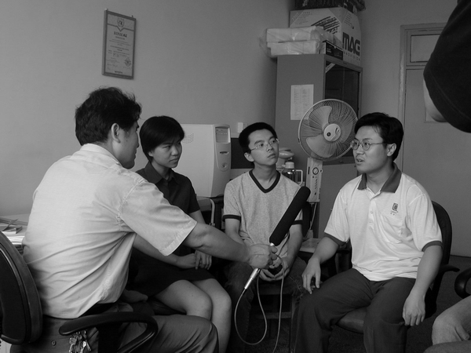
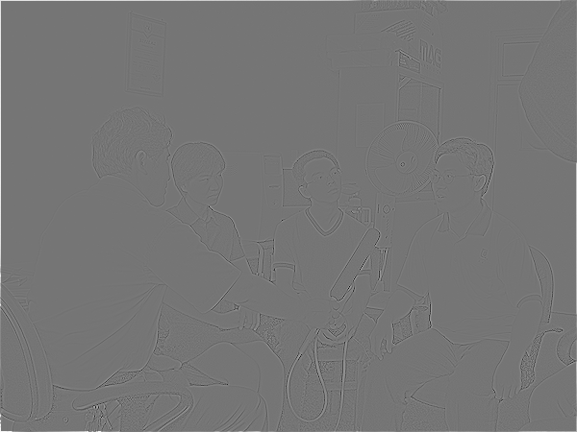
Wallis算法效果示例

Slide 68
二阶微分锐化 —— Wallis算法
算法特点：
Wallis算法考虑了人眼视觉特性，因此，与Laplacian等其他算法相比，可以对暗区的细节进行比较好的锐化。

Slide 69
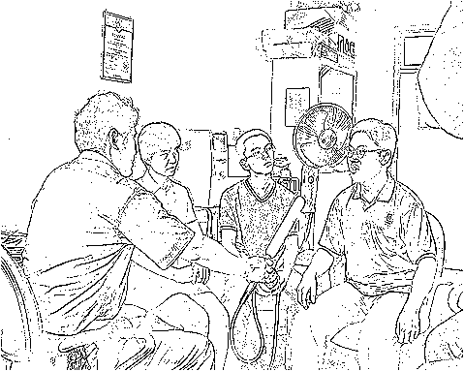
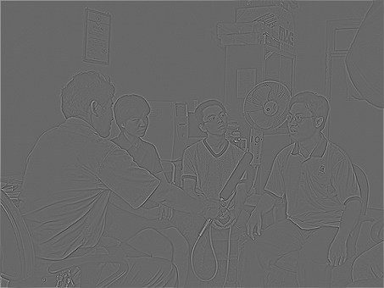
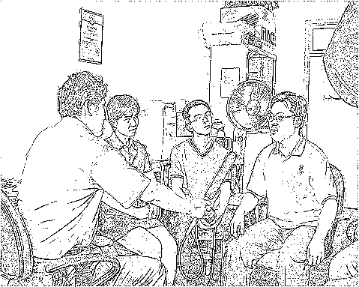
Wallis算法与Laplacian算法的比较
Laplacian算法
Wallis算法

Slide 70
一阶与二阶微分的边缘提取 效果比较
以Sobel及Laplacian算法为例进行比较。
Sobel算子获得的边界是比较粗略的边界，反映的边界信息较少，但是所反映的边界比较清晰；
Laplacian算子获得的边界是比较细致的边界。反映的边界信息包括了许多的细节信息，但是所反映的边界不是太清晰。

Slide 71
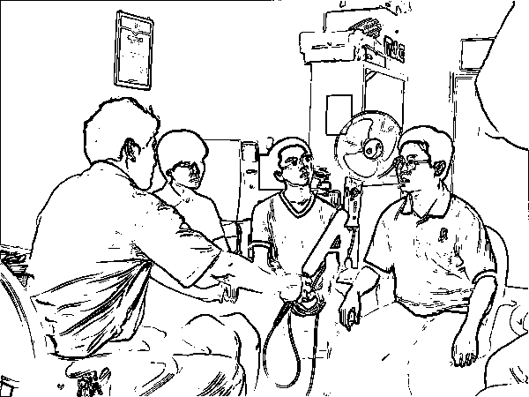
Sobel与Laplacian边缘提取效果
Sobel锐化
Laplacian锐化

Slide 72
Outline 目录
6.1 图像细节的基本特征
6.2 一阶微分算子
6.2.1 具有方向性的一阶微分算子
6.2.2 Roberts交叉微分算子
6.2.3 Sobel微分算子
6.2.4 Priwitt微分算子
6.3 二阶微分算子
6.3.1 Laplacian微分算子
6.3.2 Wallis微分算子
6.4 微分算子在边缘检测中的应用
6.5 Canny算子
6.6 LOG滤波方法

Slide 73
微分算子在边缘检测中的应用
从前面的讨论可知，微分算于可以提取出图像中的细节信息，景物边缘是细节信息中最具描述景物特征的部分，也是图像分析中的一个不可缺少的部分。

Slide 74
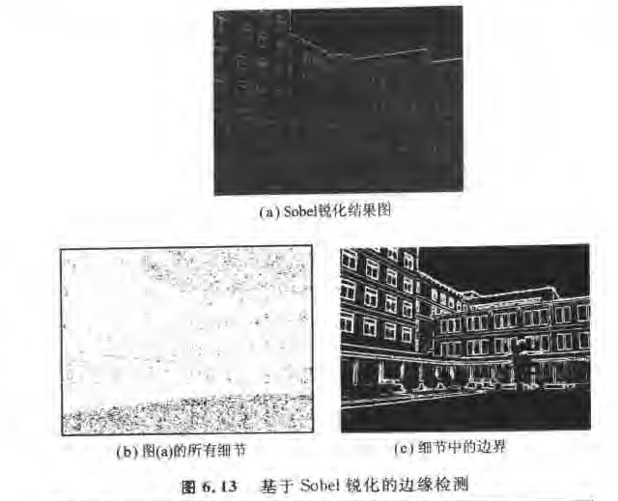
Notes:
设定阈值

Slide 75
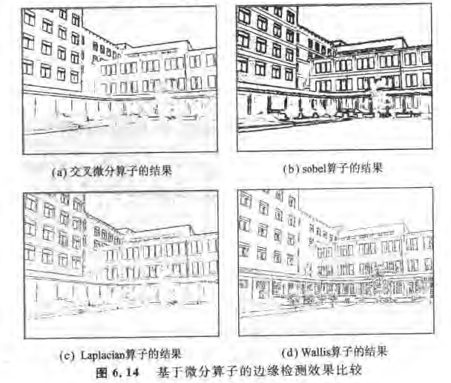

Slide 76
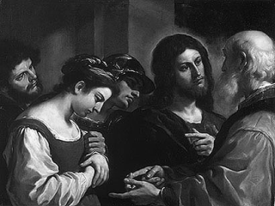

景物边界细节的增强方法

Slide 77
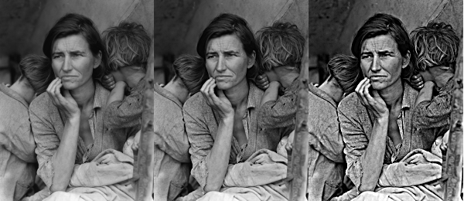
景物边界细节的增强方法

Slide 78
Outline 目录
6.1 图像细节的基本特征
6.2 一阶微分算子
6.2.1 具有方向性的一阶微分算子
6.2.2 Roberts交叉微分算子
6.2.3 Sobel微分算子
6.2.4 Priwitt微分算子
6.3 二阶微分算子
6.3.1 Laplacian微分算子
6.3.2 Wallis微分算子
6.4 微分算子在边缘检测中的应用
6.5 Canny算子(-)
6.6 LOG滤波方法(-)

Slide 79
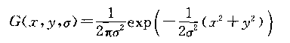
Canny算子
用高斯滤波器对图像进行滤波，去除图像中的噪声。
用高斯算子的一阶微分对图像进行滤波，得到每个图像的梯度强度和方向。
对梯度进行“非极大抑制”：以决定局部极大值。
对梯度设定两个阈值，来连接图像的边缘。
Notes:
canny [can·ny || 'kænɪ]

Slide 81
Outline 目录
6.1 图像细节的基本特征
6.2 一阶微分算子
6.2.1 具有方向性的一阶微分算子
6.2.2 Roberts交叉微分算子
6.2.3 Sobel微分算子
6.2.4 Priwitt微分算子
6.3 二阶微分算子
6.3.1 Laplacian微分算子
6.3.2 Wallis微分算子
6.4 微分算子在边缘检测中的应用
6.5 Canny算子
6.6 LOG滤波方法(-)

Slide 82
LOG滤波方法
该方法首先采用高斯函数对图像进行平滑处理，加后采用拉普拉斯算子，根据二阶导数的过零点来检测图像的边界。LOG算子与视觉生理中的数学模型相似，因此在图像处理领域得到了广泛的应用。
高斯函数：

Slide 83
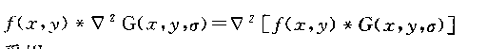
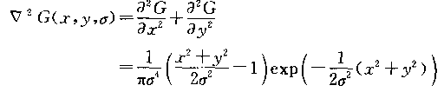
LOG滤波方法
因为从数学上可以证明，下面两种方法在数学意义上是等价的：
①求图像与高斯函数的卷积，然后再求卷积的拉普拉斯微分；
②求高斯函数的拉普拉斯微分，再求其与图像的卷积。
过零点为边界

Slide 84
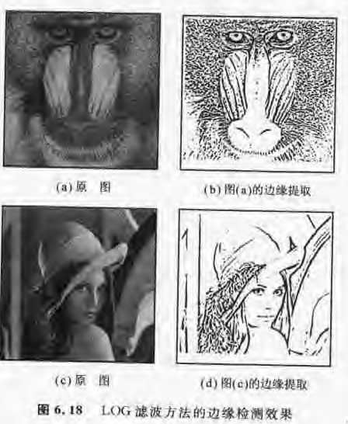

Slide 85
Outline 目录
6.1 图像细节的基本特征
6.2 一阶微分算子
6.2.1 具有方向性的一阶微分算子
6.2.2 Roberts交叉微分算子
6.2.3 Sobel微分算子
6.2.4 Priwitt微分算子
6.3 二阶微分算子
6.3.1 Laplacian微分算子
6.3.2 Wallis微分算子
6.4 微分算子在边缘检测中的应用
6.5 Canny算子(-)
6.6 LOG滤波方法(-)

Slide 86
作 业
设图像为：
分别采用Roberts算子和Sobel算子对其进行锐化，并分析结果。
<Sobel算子可选，做了加分>

Slide 87
第六章 图像的锐化处理
童立靖
北方工业大学计算机学院
tong_lijing@163.com

